Slide 1
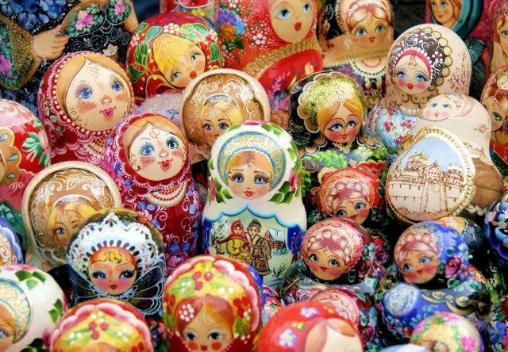
Матрёшка - уникальная русская игрушка. Вместе с русской березкой и русским самоваром она стала символом России.

Slide 2
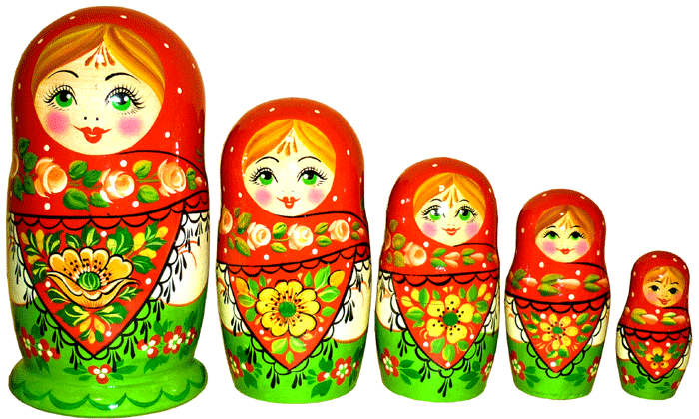

Slide 3
Самая популярная в мире русская деревянная расписная кукла появилась в России в 90х годах XIX века в подмосковной усадьбе Абрамцево, принадлежащей С.И. Мамонтову.

Slide 4
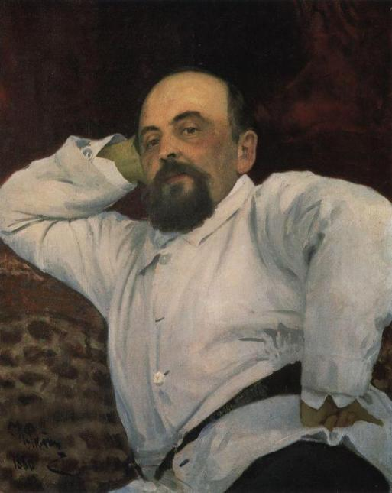
МАМОНТОВ Савва Иванович - крупный промышленник и меценат.
Мамонтов С.И. создал
в своем подмосковном
имении Абрамцево
центр художественной
жизни России.

Slide 5
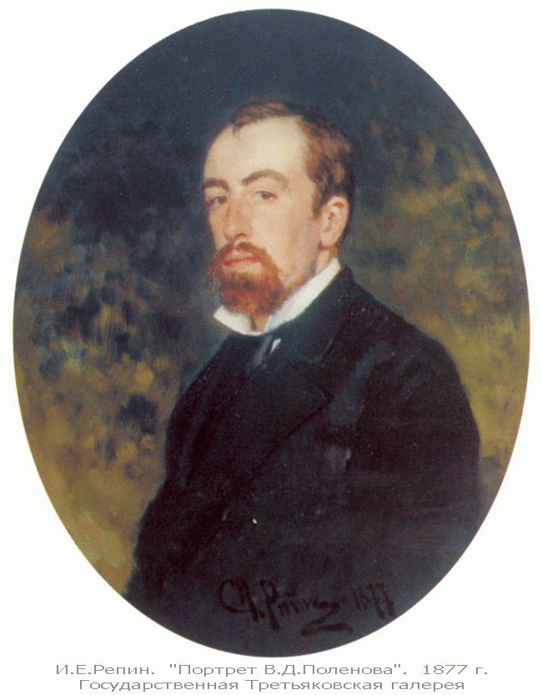
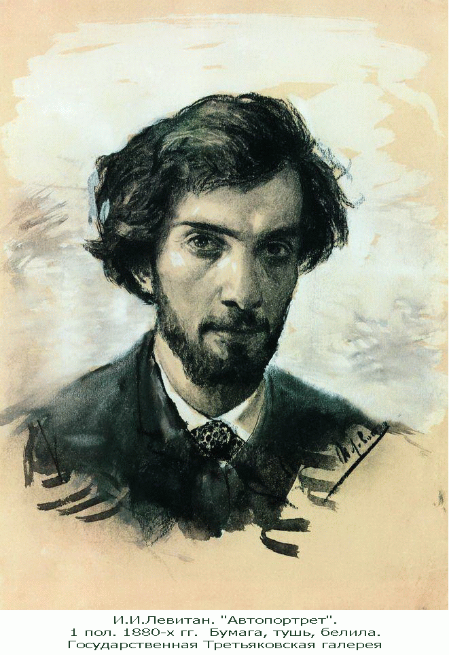
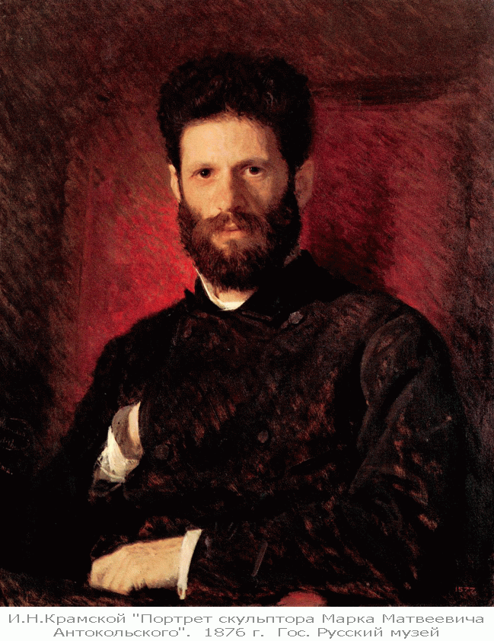
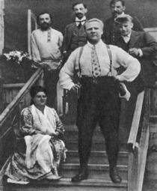
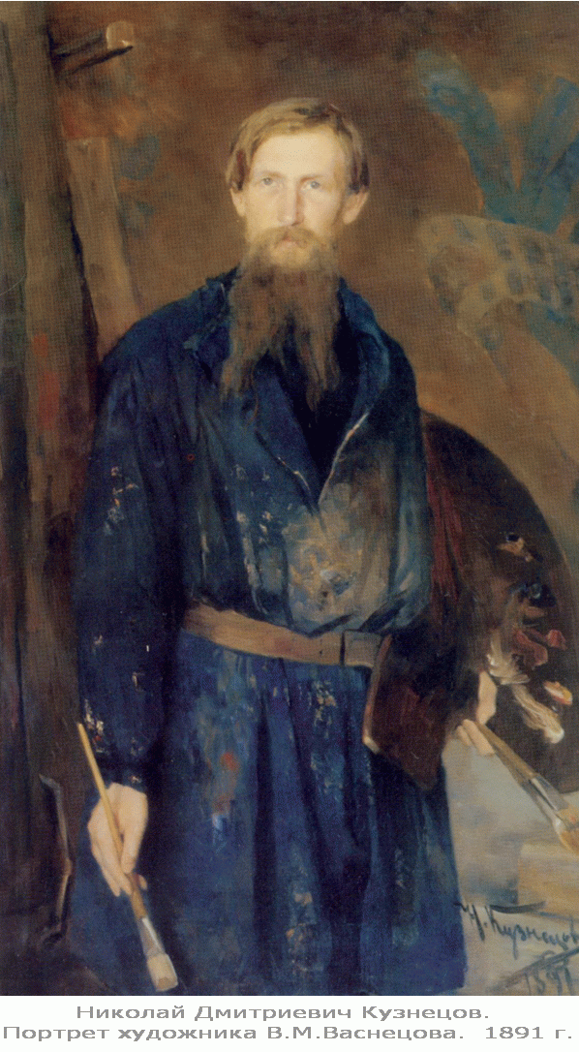
С.И.Мамонтов объединил в своем подмосковном имении плеяду крупнейших русских художников, музыкантов и артистов. Абрамцево становится одним из центров художественной жизни России. Участники кружка художественной молодежи, в который вошли В. М. Васнецов, В. Д. и Е. Д. Поленовы, М. В. Нестеров, и многие другие, живо интересовались русской историей и культурой, собирали и изучали произведения крестьянского искусства, стремясь возродить народные художественные ремесла.
В.Д.Поленов.
И.И Левитан.
М.М.Антокольский
Ф.И.Шаляпин
В.М.Васнецов.

Slide 6
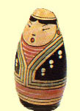
Однажды в поместье попала японская игрушка, привезённая с острова Хонсю женой С.И.Мамонтова. Это была фигура добродушного лысого старика, мудреца Фукурамы, в которой находилось ещё несколько фигурок, вложенных одна в другую. Японцы, кстати, утверждают, что первым выточил подобную игрушку на острове Хонсю русский монах. Эта игрушка и явилась прообразом нашей матрешки.

Slide 7
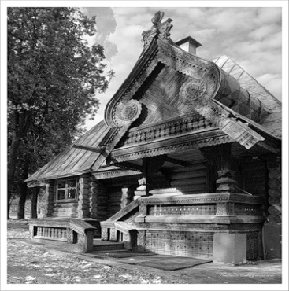
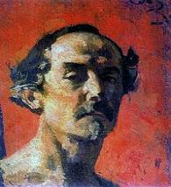
Первую русскую матрешку изготовил токарь-игрушечник Василий Звёздочкин, вдохновившийся фигуркой деревянного мудреца Фукурамы, в стенах мастерской “Детское воспитание”, основанной меценатом Саввой Мамонтовым.
Эскиз для ее росписи создал художник Сергей Малютин, самолично матрёшку и расписавший.
С.Малютин.

Slide 8
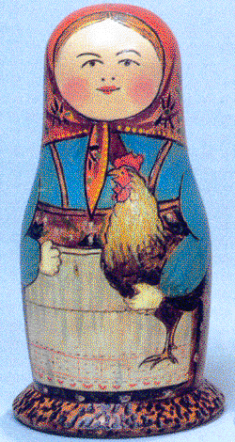
Первая матрешка представляла собой круглолицую, крестьянскую девушку в вышитой рубашке, сарафане и переднике, в цветастом платке, держащую в руках черного петуха.
За девочкой с черным петухом следовал мальчик поменьше, потом - снова девочка, мальчики и девочки чередовались и дальше и все отличались друг от друга, а самой маленькой и «неделимой» оказалась матрёшка-малышка в виде спеленатого младенца. Всего восемь куколок.

Slide 9
Русскую деревянную куклу назвали матрёшкой. Сделано это было неслучайно. В дореволюционной провинции имена Матрёна, Матрёша считались одними из наиболее распространённых женских имён, в основе которых лежит слово «матерь». Эти имена ассоциировалось с матерью многочисленного семейства, обладавшей хорошим здоровьем и дородной фигурой. Впоследствии оно сделалось нарицательным и стало означать токарное разъёмное красочно расписанное деревянное изделие. Но и по сей день матрёшка остаётся символом материнства, плодородия, поскольку кукла с многочисленным кукольным семейством прекрасно выражает образную основу этого древнейшего символа человеческой культуры.

Slide 10
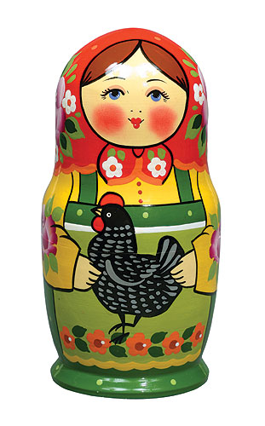
В России стали возникать новые центры по ее изготовлению и росписи.
И пошла матрёшка гулять по свету. Настоящая русская красавица. Румяная, в нарядном сарафане, на голове яркий платочек. Но матрёшка не лентяйка, в руках у неё то серп и хлебные колосья, то уточка или петушок, то корзинка с грибами, ягодами или цветами. Но главное-эта куколка с секретом! Внутри неё прячутся весёлые сестрички - мал - мала - меньше.

Slide 11
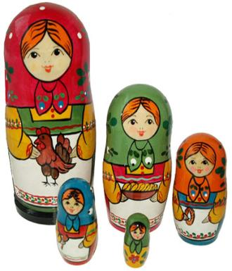
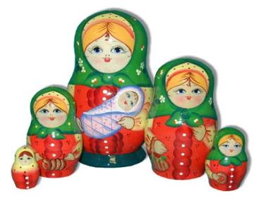
город Сергиев - Посад

Slide 12
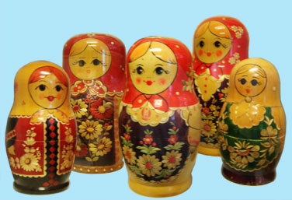
город Семёнов

Slide 13
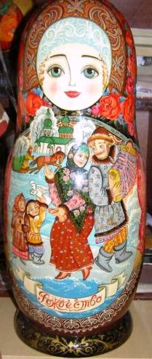
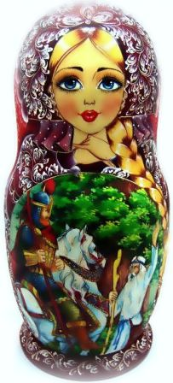
Полховский Майдан

Slide 14
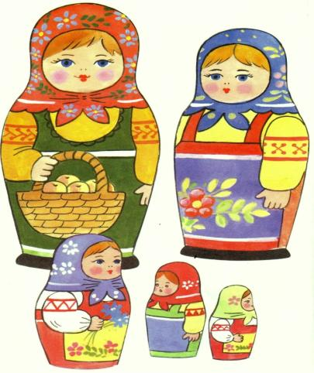
город Загорск

Slide 15
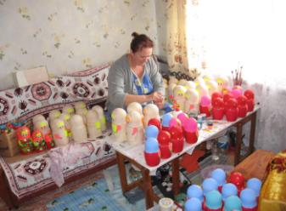
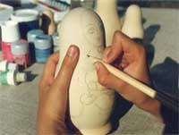
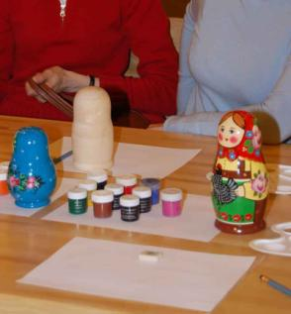
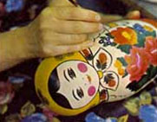
Рождение матрёшки.

Slide 16
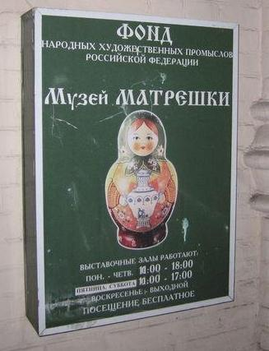
В 2001 году в Москве открылся музей матрёшки.

